Slide 1

Currículo de Mestrado
Tecnologia Blockchain e Criptomoedas
www.generationblockchain.eu
2022-2024
OERS
Por
Escola de Finanças e Gestão de Frankfurt

Slide 2

01
MÓDULO 5
FUNDAMENTOS DE
CODIFICAÇÃO E PROGRAMAÇÃO
Funded by the European Union. Views and opinions expressed are however those of the author(s) only and do not necessarily reflect those of the European Union or the National Agency. Neither the European Union nor National Agency can be held responsible for them.

Slide 3
Conteúdos Módulo 5
01
Introdução à codificação de contrato inteligente
121
02
Avaliação de Aprendizagem para o Módulo 5
122

Slide 4

01| MÓDULO 5Fundamentos de
Codificação e Programação
Visão geral do capítulo
objetivos de aprendizado
Neste módulo, irá ser apresentado à linguagem de programação Solidity e ao conceito de construção de contratos inteligentes e aplicativos descentralizados.
Após o primeiro módulo, deverá ser capaz de:
Aprender a programar um jogo no Ethereum.
Aprender e use conceitos básicos de solidez.
Compreender e implantar ERC721 e colecionáveis ​​criptográficos.
Compreender e ser capaz de programar front-ends de aplicativos e web3.js.
Entender como os feeds de dados e os cálculos funcionam teoricamente e na prática.
Aprender a implantar dApps com Truffle.
Aprender a construir um Oráculo.
Teste contratos inteligentes com Truffle (por exemplo, usando Chai para escrever afirmações mais expressivas, testando contra Loom).
Aprender como implantar no TRON, um dos blockchains públicos de crescimento mais rápido.
Entender os fundamentos do zkSync.

Slide 5

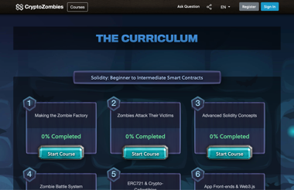
01| INTRODUÇÃO À CODIFICAÇÃO DE CONTRATO INTELIGENTE
Como a programação é melhor aprendida ao fazê-lo, vá para o curso Solidity “CryptoZombies”, onde será guiado na implantação de próprios contratos inteligentes depois de ter um bom entendimento do básico. CryptoZombies é uma escola de código interativa gratuita e de código aberto que ensina a criar jogos no Ethereum. O curso é projetado para iniciantes em Solidity e começa com o básico absoluto. Clique aqui.
CLIQUE PARA VER
Durante a seção “Solidity: Beginner to Intermediate Smart Contracts”, você aprenderá:
Como construir um jogo no Ethereum
Conceitos básicos de solidez
ERC721 e colecionáveis ​​criptográficos
Front-ends de aplicativos e web3.js
Durante a seção “Chainlink: Oráculos Descentralizados”, você aprenderá:
Como funcionam os feeds de dados e os cálculos
Durante a seção “Advanced Solidity: Get Deep Knowledge”, você aprenderá:
Implante dApps com Truffle
Como construir um Oráculo
Testando Smart Contracts com Truffle (por exemplo, usando Chai para escrever assertivas mais expressivas, testando contra Loom)
Durante a seção “Beyond Ethereum: Explore the Blockchain Ecosystem”, você aprenderá:
O básico do zkSync
Durante a seção “Tron: Descentralize a Web”, você aprenderá:
Como implantar no TRON, um dos blockchains públicos de crescimento mais rápido

Slide 6
02
AVALIAÇÃO DE APRENDIZAGEM PARA O MÓDULO 5

Slide 7

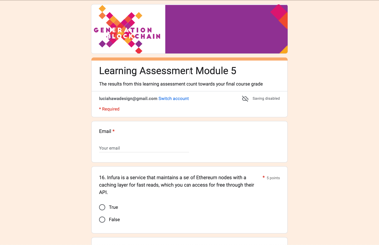
Para testar o seu conhecimento, conclua esta avaliação de aprendizagem como parte de sua nota geral do curso.
Clique aqui.
CLIQUE PARA VER

Slide 8



siga sua jornada
www.generationblockchain.eu

